Slide 1



Возможности использования ФГИС "Моя школа" при организации учебного процесса по физике
Некрылова Елена Евгениевна, учитель физики ГБОУ СОШ с. Герасимовка

Slide 2

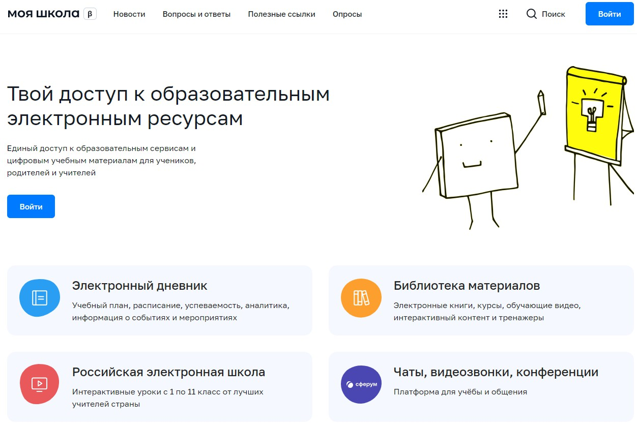
На платформе ФГИС «Моя школа» реализован следующий функционал:
Электронный Дневник
Сервис формируется регионами с привязкой к платформе
Библиотека верифицированных материалов
Разработки лучших экспертов страны
Сервис чатов, видеозвонков и конференций (СФЕРУМ)
Возможности и учиться, и при этом общаться
Подсистема «Тесты»
Возможности создавать проверочные мероприятия и их автоматическую проверку
Подсистема «Файлы»
Возможности создавать, редактировать и обмениваться
файлами и документами, делать их общедоступными
Раздел «СМАРТ ТВ»
Возможность просматривать контент

Slide 3
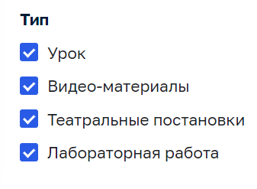
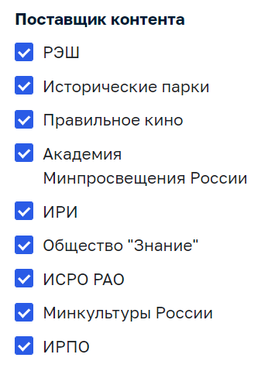

СОДЕРЖАНИЕ Библиотек материалов
Обучающие видео
Визуализация учебного материала
Ресурсы для проектной деятельности
Дополнительный контент расширяющий возможности обучения.
Виртуальные лабораторные работы
Возможность провести работу не используя реагенты
Интересный контент
Сторонний контент привязанный к платформе
Курсы ( в разработке )
По различным тематикам

Slide 4

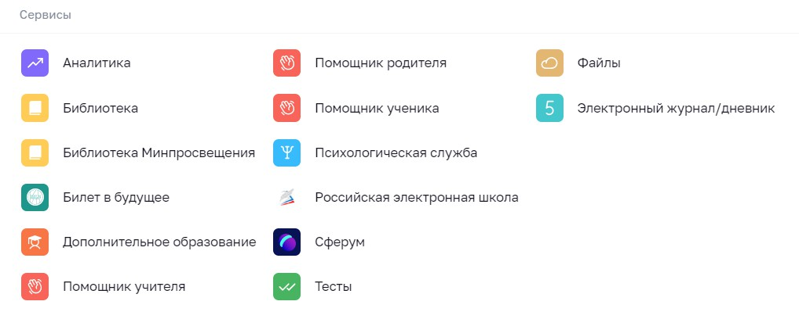
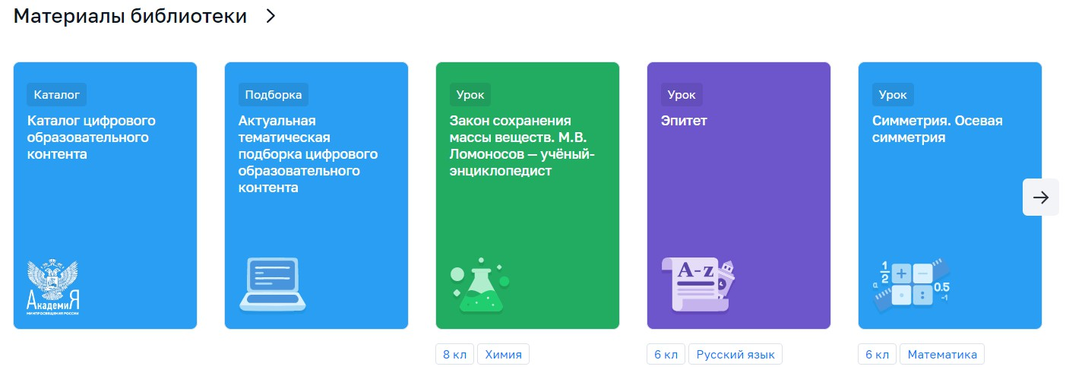

Slide 5
БИБЛИОТЕКА МАТЕРИАЛОВ
контент
Академии Минпросвещения России

Slide 6
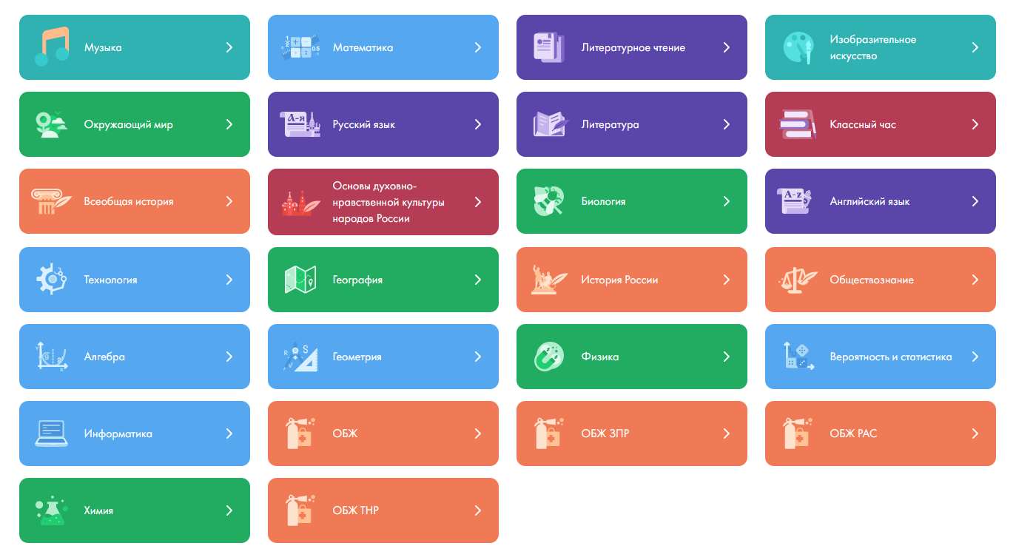
Контент, разработанный Академией Минпросвещения России
Затронуты все области изучаемые
в школе

Slide 7
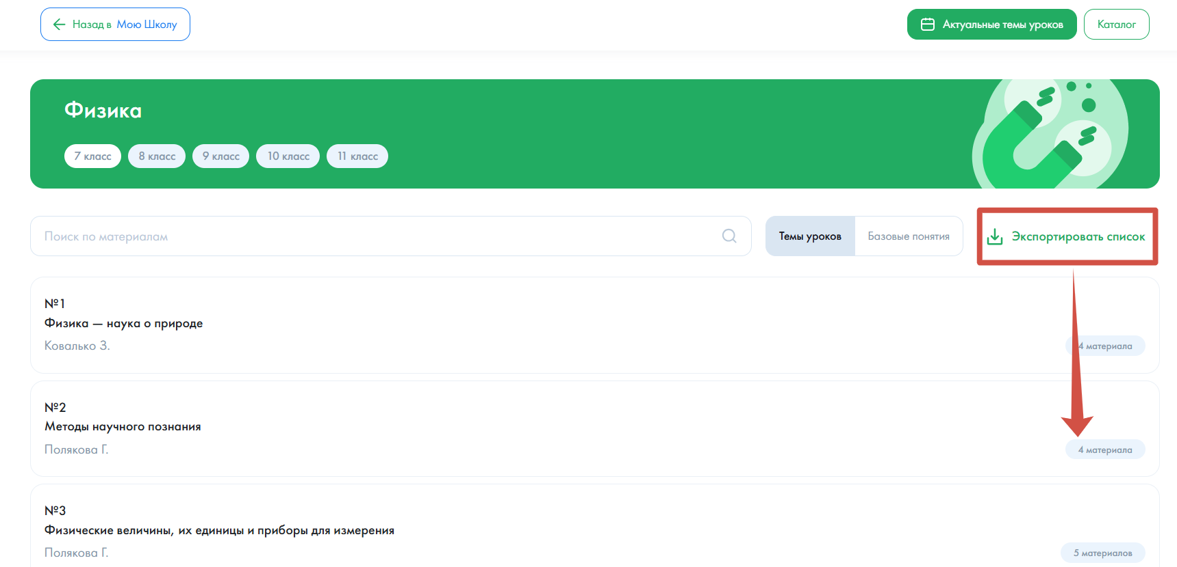
Возможность выгрузить
темы уроков
Контент, разработанный Академией Минпросвещения России
для поурочного планирования

Slide 8
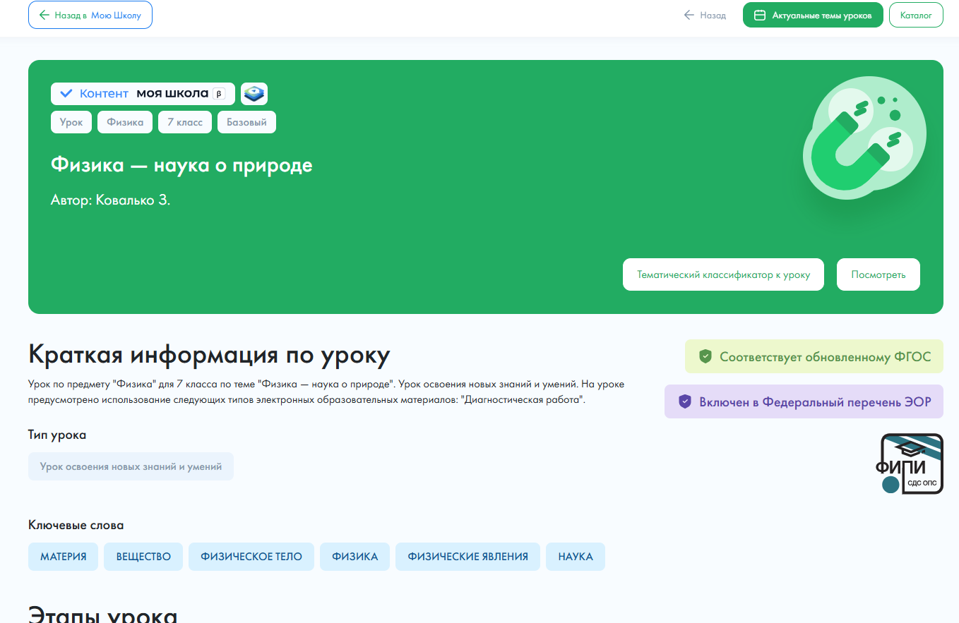
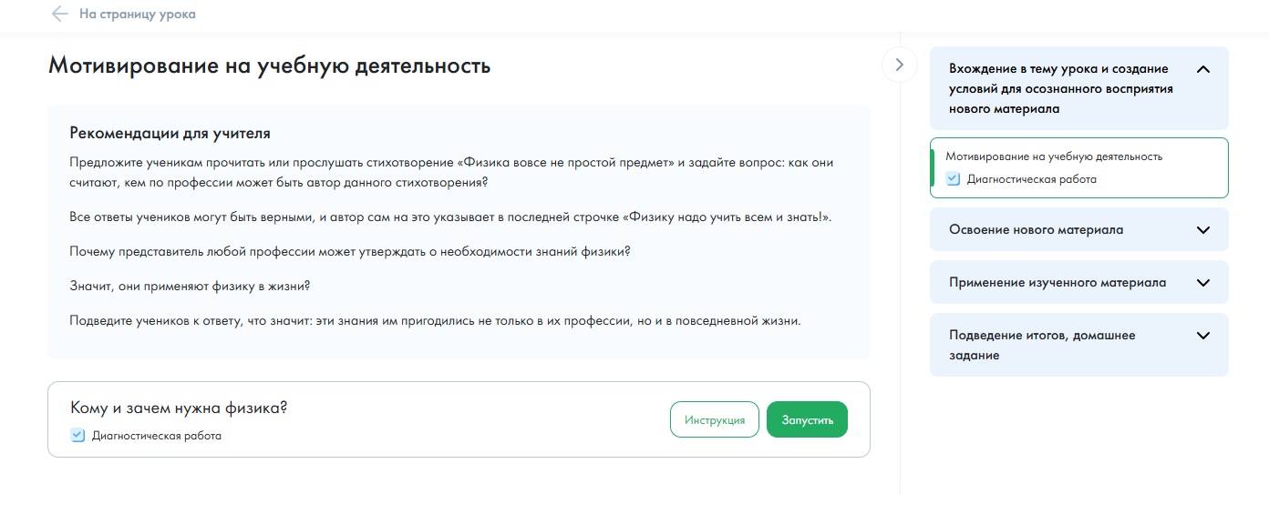
Все уроки прошли многоступенчатую экспертизу и полностью соответствуют
обновлённому ФГОС
Контент, разработанный Академией Минпросвещения России

Slide 9
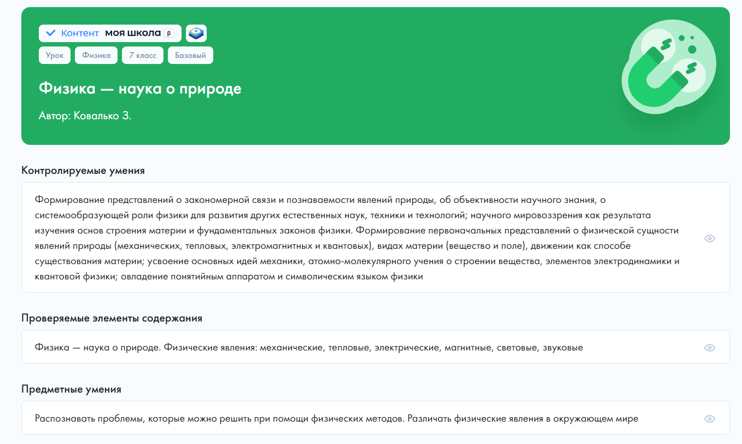
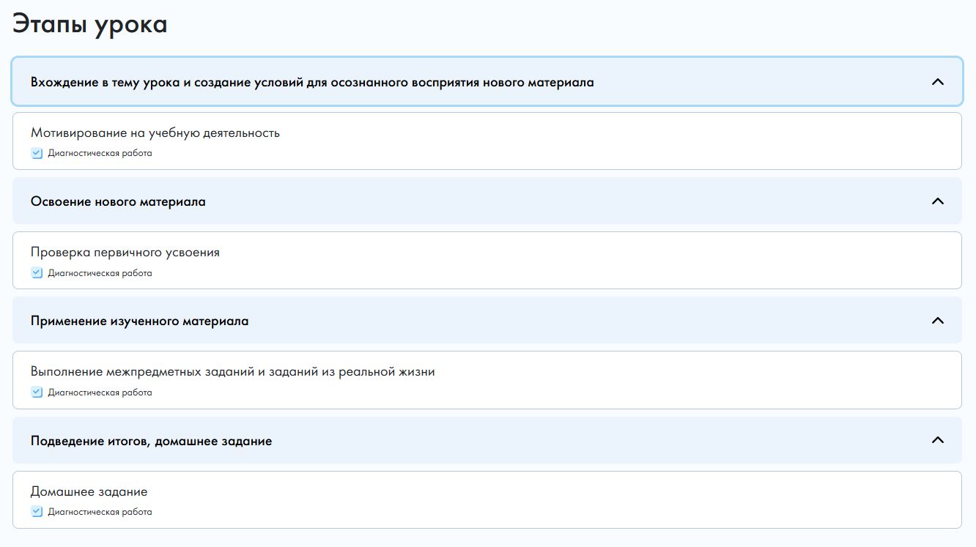
Контент, разработанный Академией Минпросвещения России
В каждом уроке на каждом этапе есть рекомендации для учителя

Slide 10
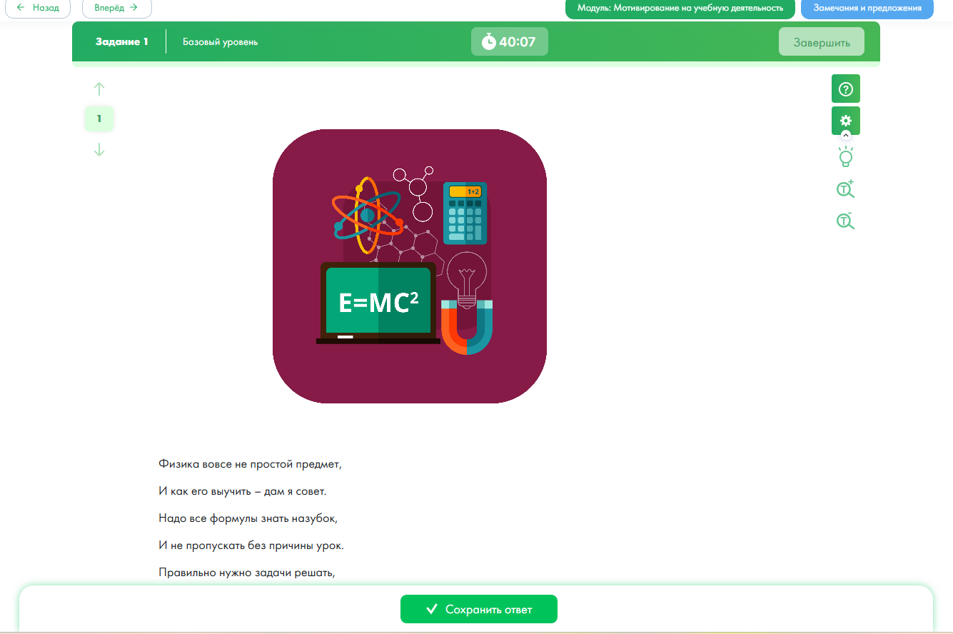
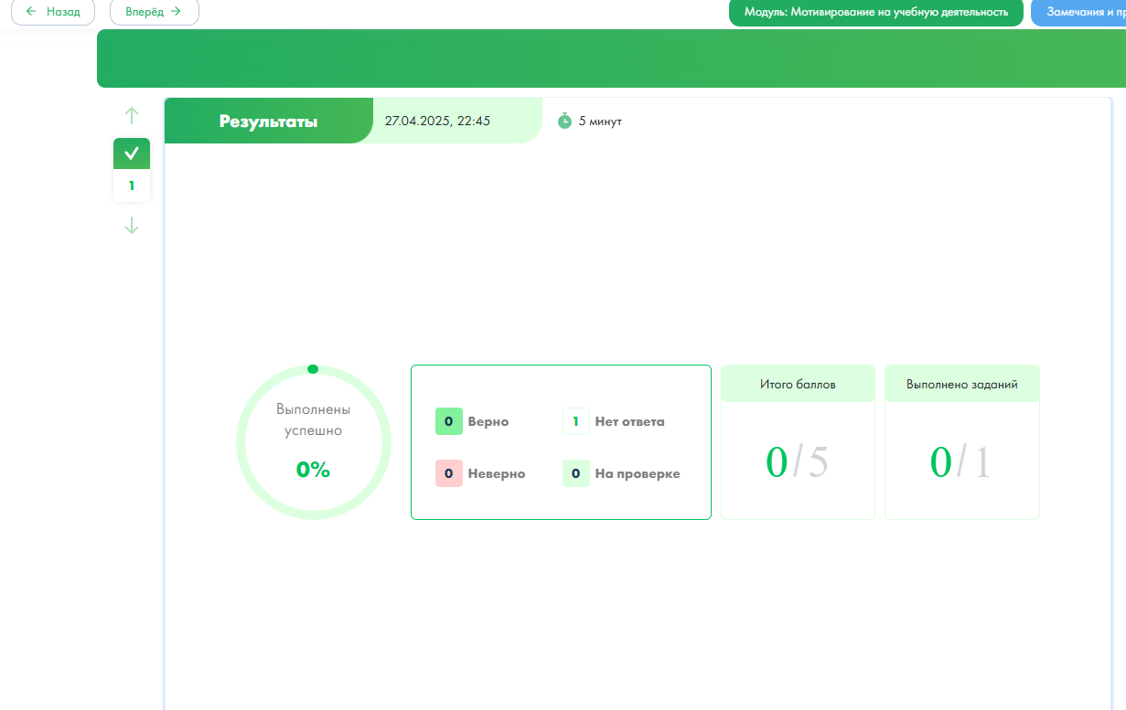
Контент, разработанный Академией Минпросвещения России
Видимость результата выполнения

Slide 11
БИБЛИОТЕКА МАТЕРИАЛОВ
контент
Российской Электронной Школы (РЭШ)

Slide 12
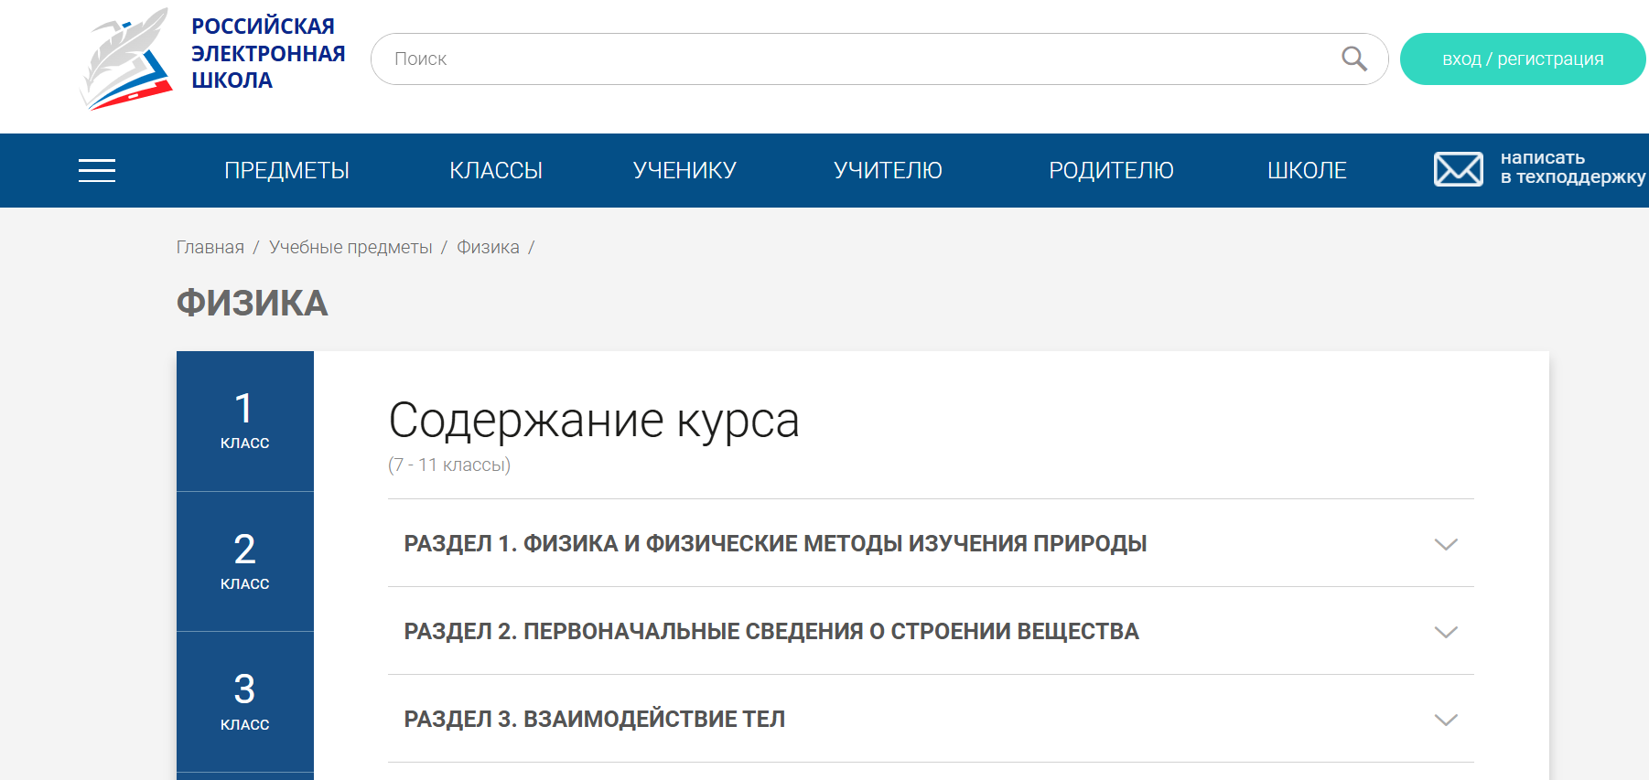
Контент, разработанный РЭШ (видеоуроки)

Slide 13
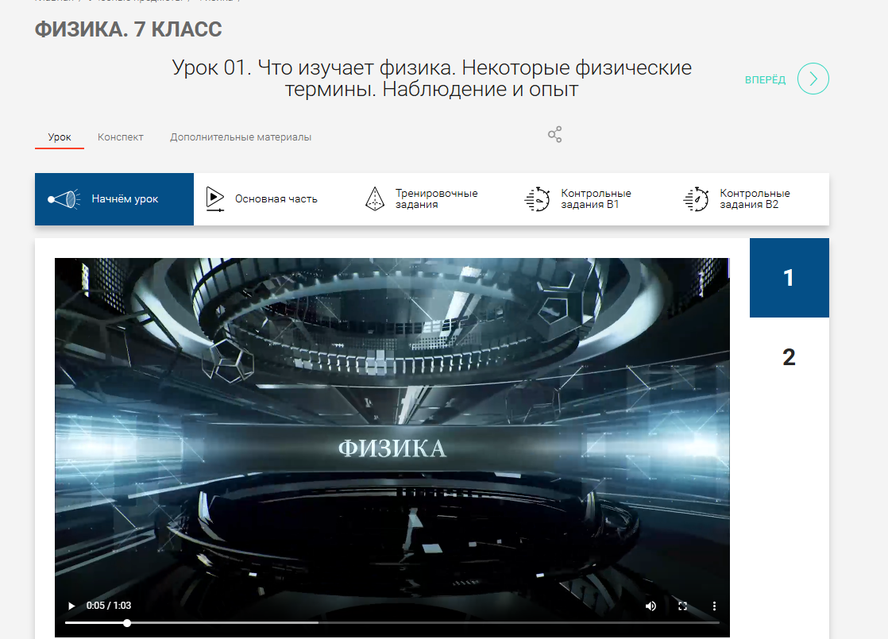
Контент, разработанный РЭШ (видеоуроки)

Slide 14
БИБЛИОТЕКА МАТЕРИАЛОВ
контент
Института Стратегии Развития Образования Российской Академии Образования (ИСРО РАО)

Slide 15
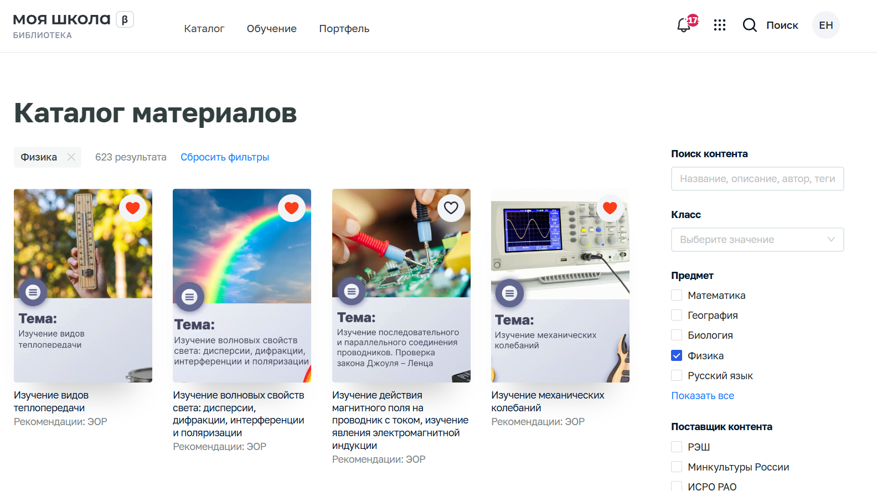
Визуализированные лабораторные работы от ИСРО РАО

Slide 16
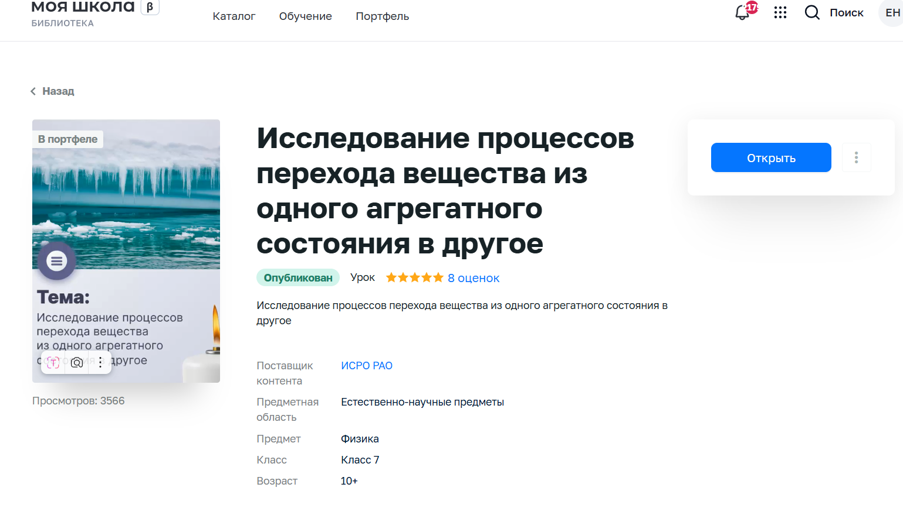
Визуализированные лабораторные работы от ИСРО РАО

Slide 17
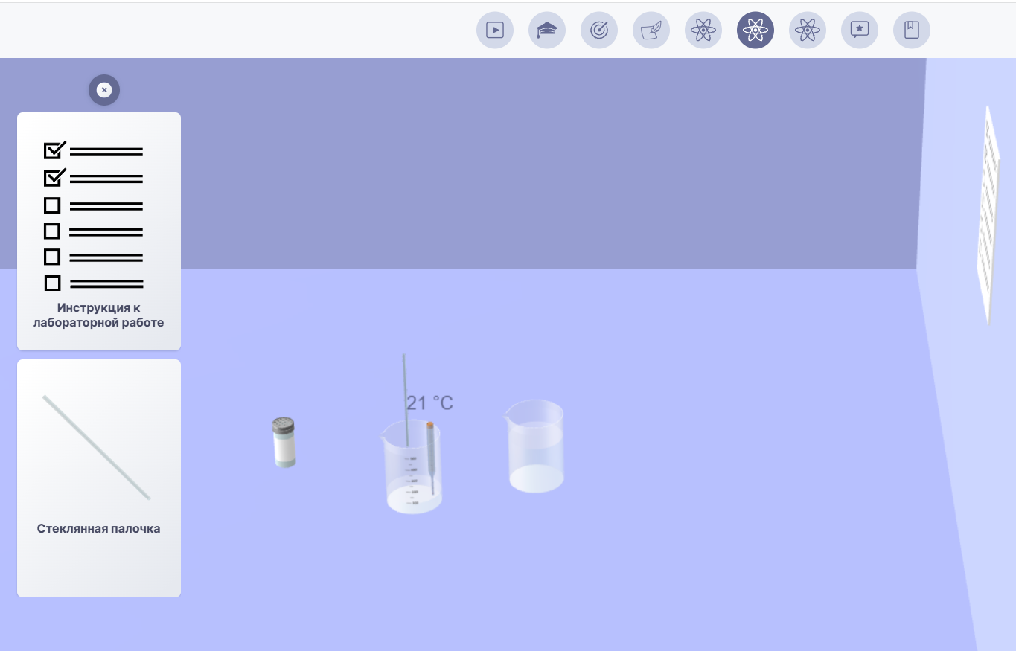
Визуализированные лабораторные работы от ИСРО РАО

Slide 18
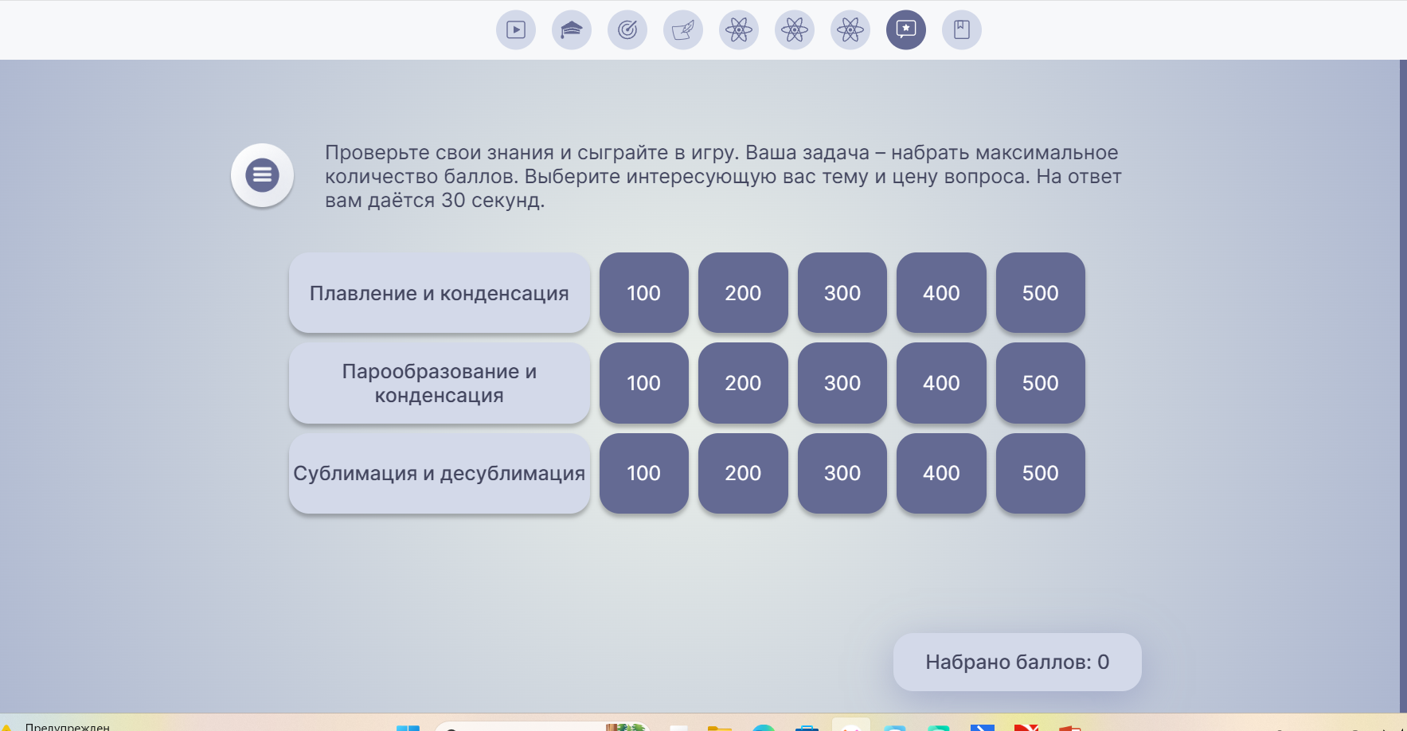
Визуализированные лабораторные работы от ИСРО РАО

Slide 19
БИБЛИОТЕКА МАТЕРИАЛОВ
сторонний образовательный контент

Slide 20
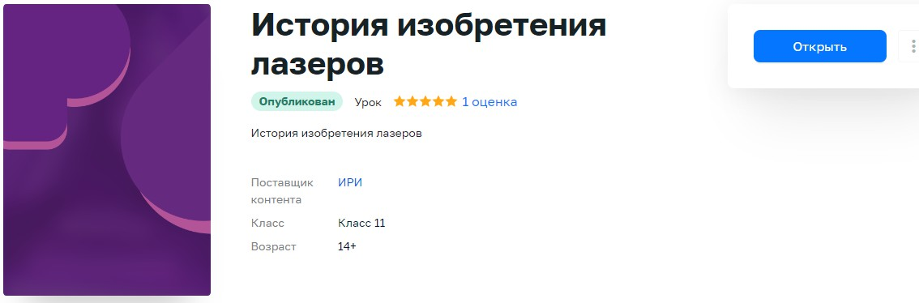

Образовательные ресурсы ИРИ
Мультипликационные ролики о развитии науки и жизни,
а также социальной направленности

Slide 21
РАЗДЕЛ «ТЕСТЫ»
Предназначен для контроля усвоения учащимся учебного материала.
ПРИМЕНЯЕТСЯ:
в работе педагога при оценивании знаний учеников;
учащимися для отработки изучаемого материала на тренажерах.
ДАЕТ ВОЗМОЖНОСТЬ:
проводить контрольные и пробные тестирования учащихся в заданный период;
использовать тесты – тренажеры для отработки изученного материала;
быстро проверять тесты;
осуществить экспертную проверку;
проконтролировать ход тестирования и его итог.

Slide 22
Система тестирования. Основные функциональные возможности.
Администратор ОО | Педагогический работник | Обучающийся
использовать подсистему для проведения мониторинга знаний в ОО, он-лайн олимпиад | использовать готовые задания для создания своих тестов | проходить назначенные контрольные и пробные тестирования
настраивать регламент экспертизы (определение состава экспертной комиссии ОО) | создавать тесты для обучающихся | использовать тесты-тренажеры для отработки тем по учебным предметам
 | планировать тестирование на нужное время (задавать сроки) | получать автоматическое уведомление о необходимости пройти тестирование
 | устанавливать тип тестов (контрольный, пробный, тренажер) | получать уведомление о результатах тестирования
 | использовать для создания теста разные виды заданий
 | получать детальную информацию о прохождении и результатах тестирования

Slide 23
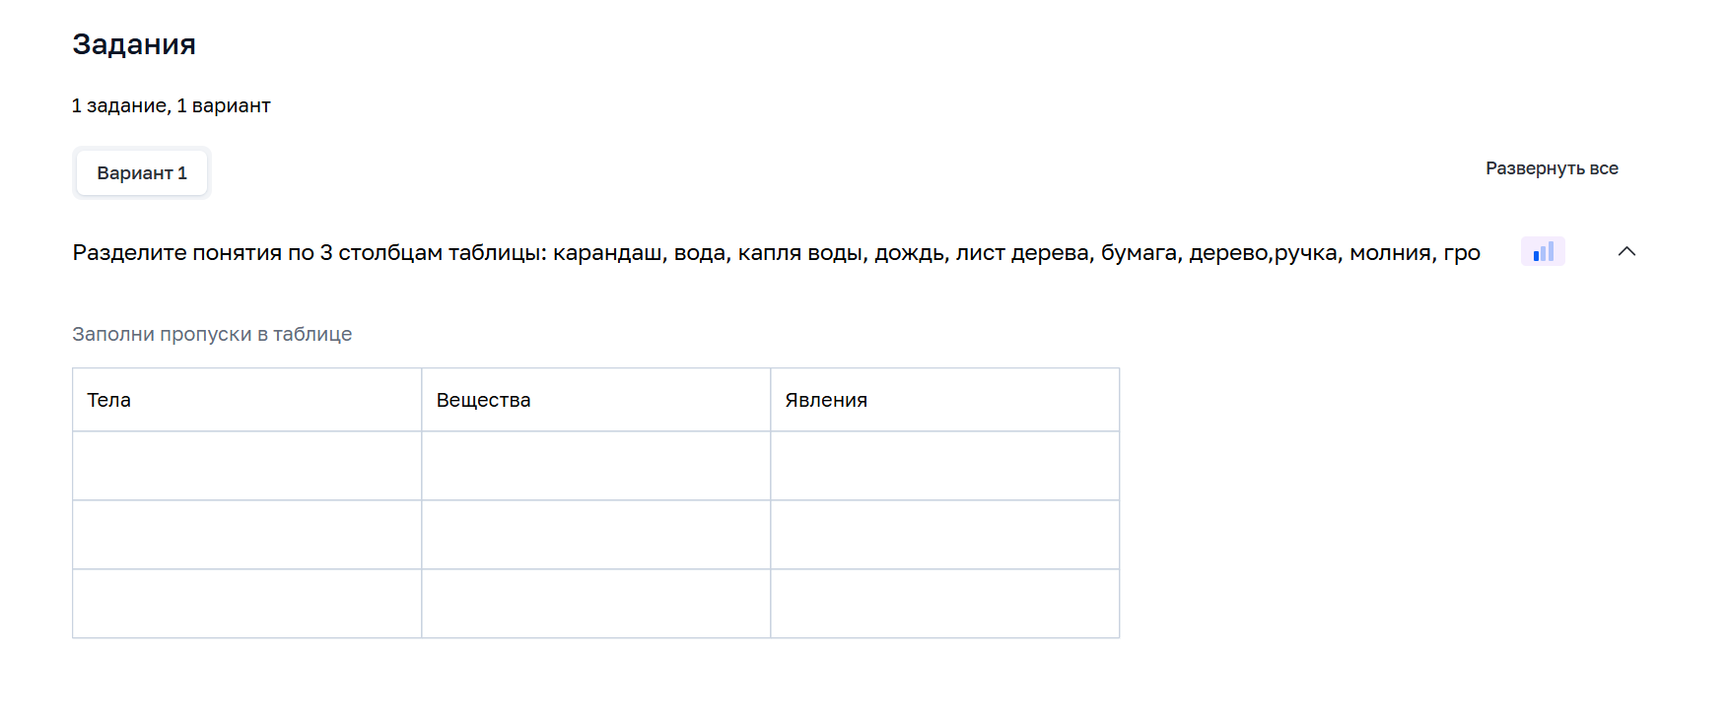
Система тестирования.
Основные функциональные возможности.
Подсистема позволяет создавать следующие задания:
выбор одного или нескольких ответов;
ввод одного или нескольких ответов;
выбор ответов из выпадающего списка;
ввод формул;
заполнение развернутого ответа или прикрепление файла;
диктант;
выделение области и ввод текстана изображении;
работа с интерактивными таблицами;
задание на перетаскивание, группировку объектов;
HTML5 задания;
работа с многостраничными документами;
задание с аудио и видео-материалами;
рисование.
Задание на работу с интерактивными таблицами

Slide 24
РАЗДЕЛ «ФАЙЛЫ»
текстовые документы, таблицы, презентации в привычном для
пользователя формате;
безопасное облачное хранилище данных;
создание, редактирование и хранение файлов;
скачивание и возможность поделиться файлами с настройками
доступа;
загрузка документов разных форматов в свою папку.

Slide 25
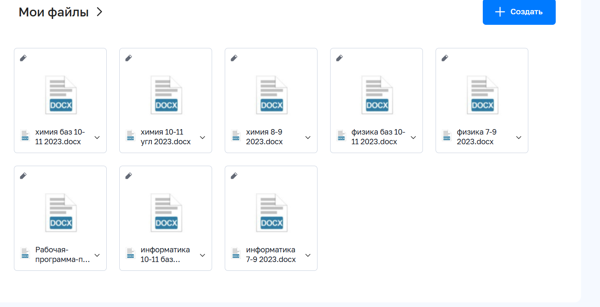
Страница раздела «Мои файлы»
Отображается при входе на платформу

